Slide 1
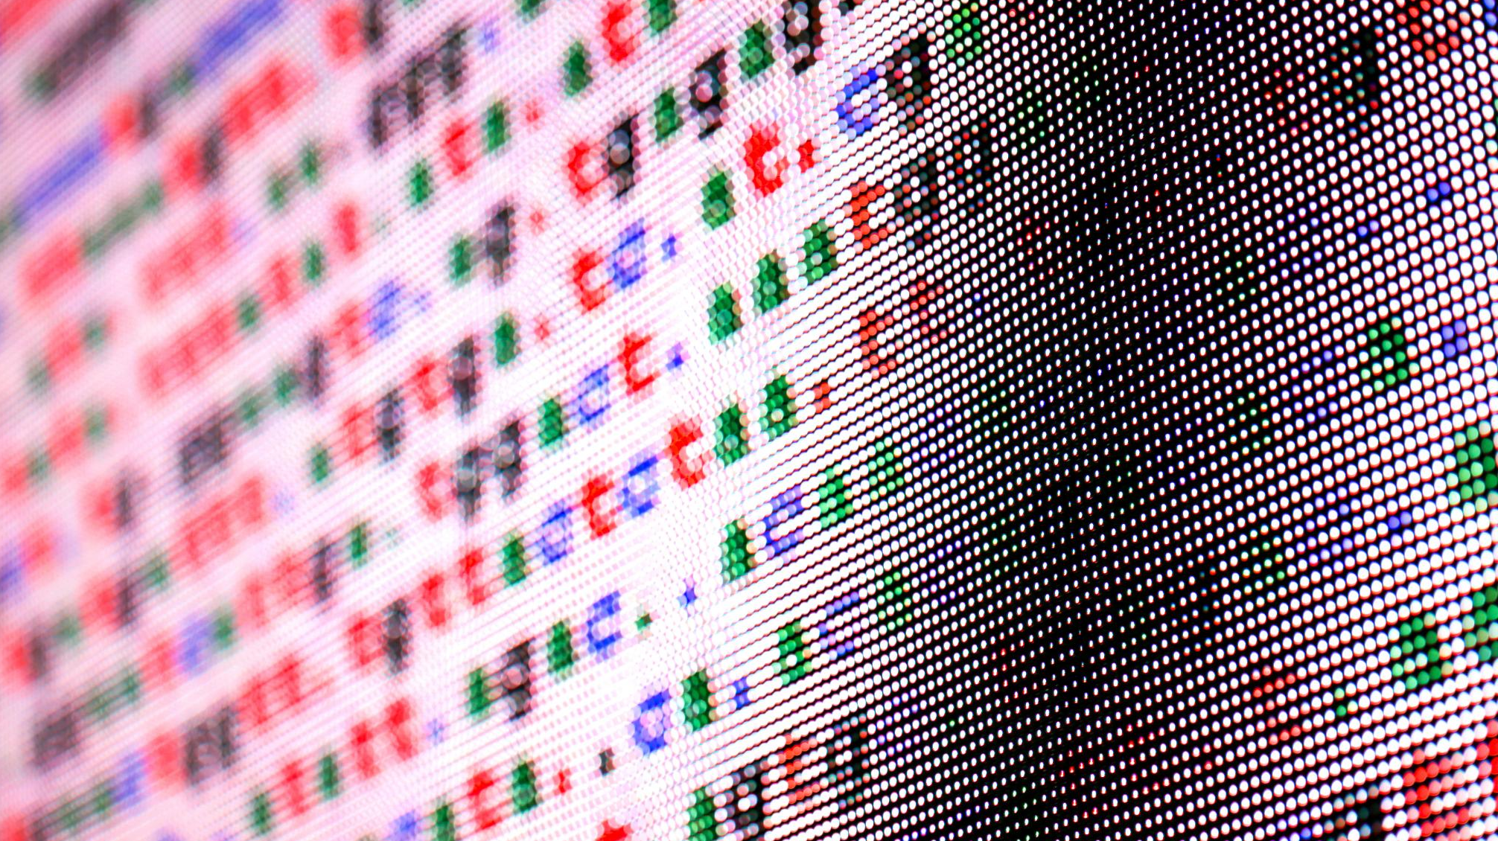
ESTRUCTURA DE DATOS
Notes:
El contenido generado por inteligencia artificial puede ser incorrecto.
---
La programación orientada a objetos (POO) es un paradigma que utiliza 'objetos' para representar datos y métodos. A lo largo de esta presentación, exploraremos sus fundamentos, principios de diseño, lenguajes comunes y sus aplicaciones en la industria.

Slide 2


Tecnológico Nacional de México
Instituto Tecnológico de Frontera Comalapa
Modalidad Mixta
Materia: Estructura de Datos
Semestre: 3er
Especialidad: Ingeniería en Sistemas Computacionales.
Numero de control:241260007
Alumno: Darvin Yeriel Roblero González
Docente: Francisco Javier Velázquez Mingo
Nombre del trabajo: 6.3 Reporte de Practica.
Frontera Comalapa, Chiapas a 14 de Diciembre del 2025
Notes:
Comenzaremos con los fundamentos de la programación orientada a objetos, incluyendo conceptos clave como objetos y clases, así como los principios básicos que la rigen. Luego, analizaremos los principios de diseño, características de lenguajes populares, aplicaciones en diversos sectores y finalmente, los desafíos y tendencias actuales en POO.

Slide 3

Introducción
En este ejercicio les mostraremos como funciona el método de búsqueda presentando las interfaz creadas y ejecutadas correctamente.
Notes:
La programación orientada a objetos se basa en la creación de objetos que contienen atributos y métodos. Este enfoque facilita la modularidad y reutilización del código, lo que mejora la organización y mantenimiento del software.

Slide 4
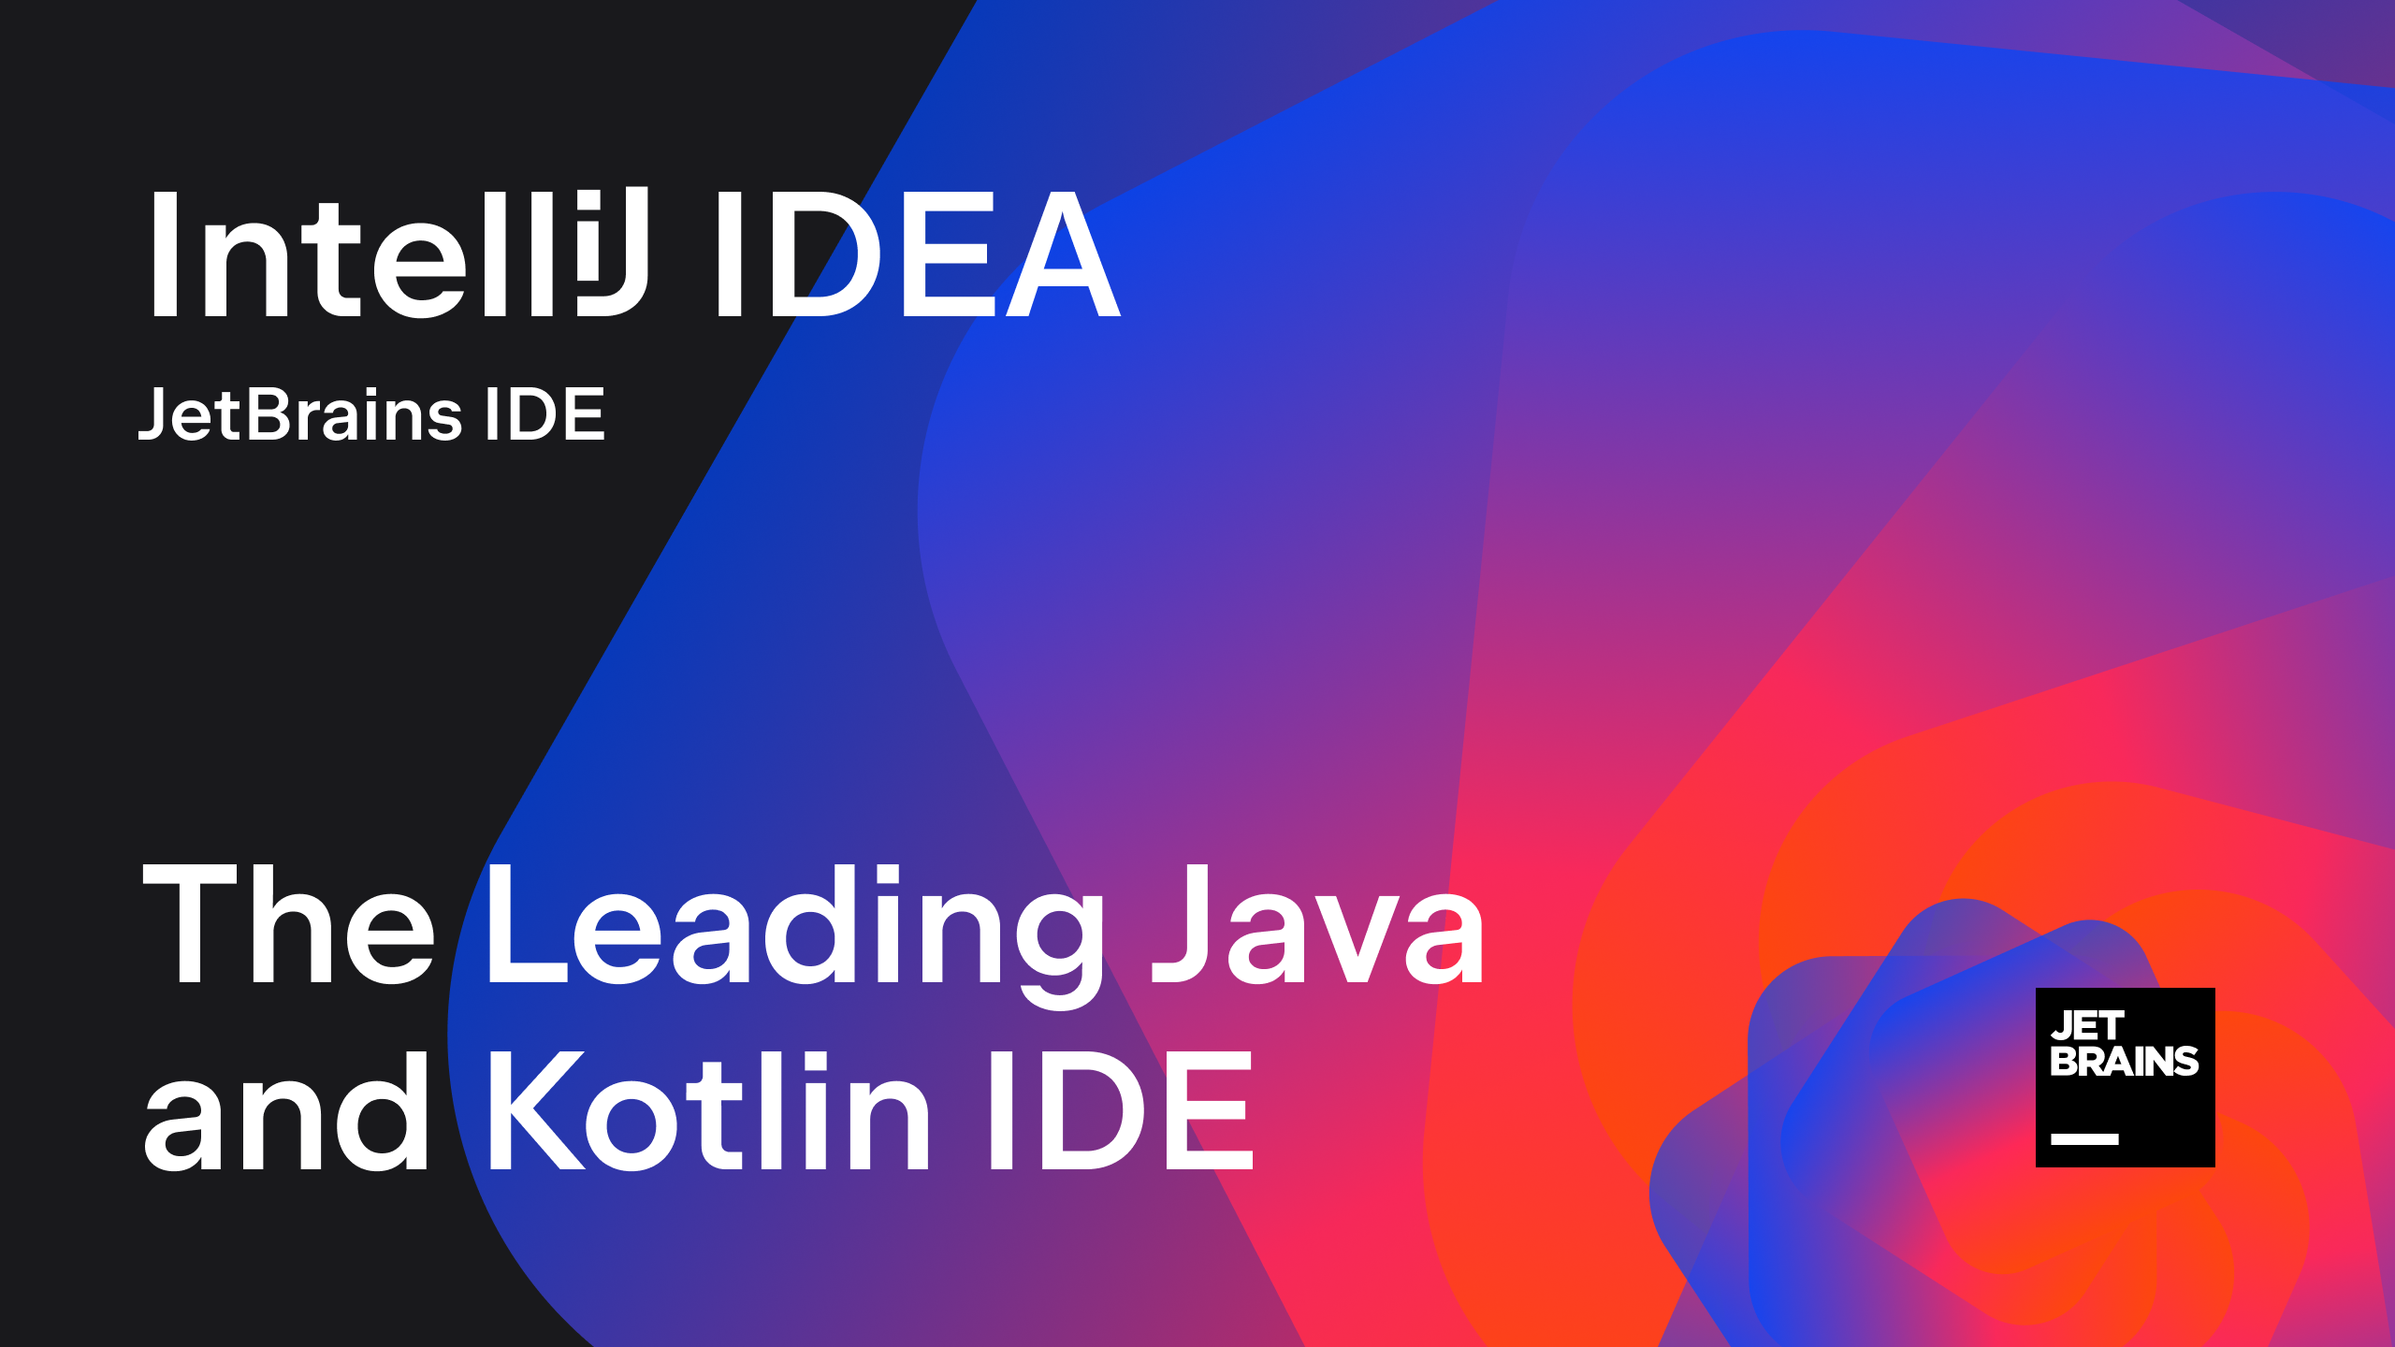
Justificación
Estos ejercicios no servirán a lo largo de la carrera para poder diseñar alguna busqueda ya sea en una pagina o aplicación donde podremos facilitar lo que queremos obtener y sobre todo poder aplicarlo todo en una empresa o negocio.
Notes:
La programación orientada a objetos se basa en la creación de objetos que contienen atributos y métodos. Este enfoque facilita la modularidad y reutilización del código, lo que mejora la organización y mantenimiento del software.

Slide 5
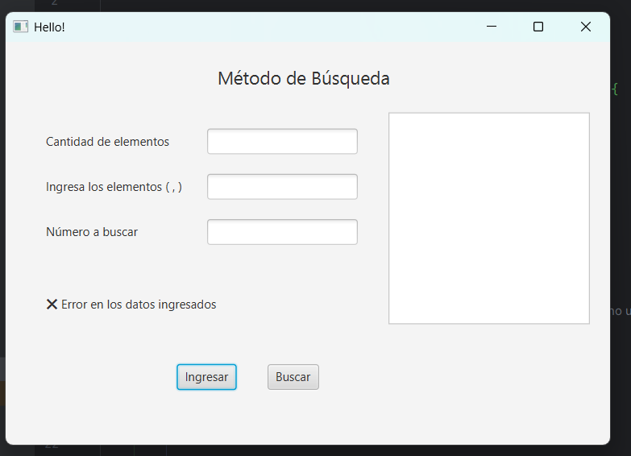
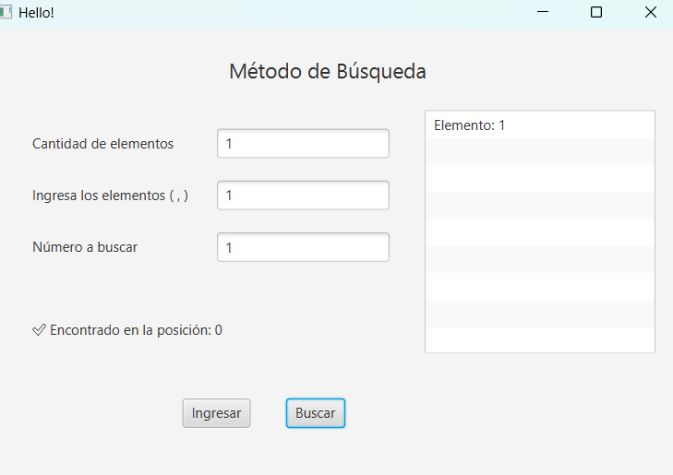
Búsqueda
En la primera podemos observar la parte de ingresar datos y en la segunda ya ejecutado el programa nos muestra el resultado de búsqueda y en que posición se encuentra.
Notes:
La encapsulación oculta los detalles internos del objeto, la herencia permite que una clase derive atributos y métodos de otra, y el polimorfismo permite que un objeto se comporte de diferentes maneras según su contexto. Estos principios son fundamentales para la POO.

Slide 6

CONCLUSIÒN
Para concluir aprendimos como crear una búsqueda y sobre todo en que posición se encuentra esto nos servirá para verificar una gran lista y encontrar el dato correcto lo mas rápido posible.
“La mejor forma de predecir el futuro es crearlo”
Notes:
La programación orientada a objetos se utiliza ampliamente en el desarrollo de videojuegos, donde los objetos representan entidades del juego. Esto permite una gestión eficiente de la lógica del juego y la interacción entre personajes y escenarios.

Slide 7



Fuentes de información
Todos los ejercicios fueron realizados en IntelliJ IDEA y en el SceneBuilder ya que son dos herramientas fundamentales para realizar programas eficientes y entendibles. Así mismo las actividades se subieron a la app de GitHub que es una app muy esencial para poder subir actividades en la nube y que otros puedan ingresar con un link a dicho programa y visualizar las actividades.
Notes:
La programación orientada a objetos se utiliza ampliamente en el desarrollo de videojuegos, donde los objetos representan entidades del juego. Esto permite una gestión eficiente de la lógica del juego y la interacción entre personajes y escenarios.

